Slide 1
МБДОУ «Звездочка»
Птицы – наши друзья
Подготовила: М.М.Гришина

Slide 2
Цели деятельности педагога:
закрепить знания детей о жизни птиц и о пользе, которую они приносят природе и человеку;
воспитывать заботу о пернатых в разное время года.

Slide 3
Интеграция образовательных областей:
«Познание»;
«Коммуникация»;
«Чтение художественной литературы»;
«Физическая культура»;
«Художественное творчество».

Slide 4
Виды детской деятельности:
Коммуникативная;
Познавательно-исследовательская;
Восприятие художественной литературы;
Двигательная;
Продуктивная.

Slide 5
Планируемые результаты развития интегративных качеств:
ребенок интересуется новым, неизвестным в окружающем мире, задает вопросы взрослому;
владеет диалогической речью и конструктивными способами взаимодействия с детьми и взрослыми;
знает правила поведения в природе, некоторых представителей животного мира.

Slide 6
Материалы и оборудование:
карточки с видами птиц ближайшего окружения;
ветка, к которой должны крепиться эти карточки;
иллюстрации, отражающие жизнь и характерные особенности птиц;
фишки;
листы бумаги, карандаши;
аудио запись голосов птиц.

Slide 7
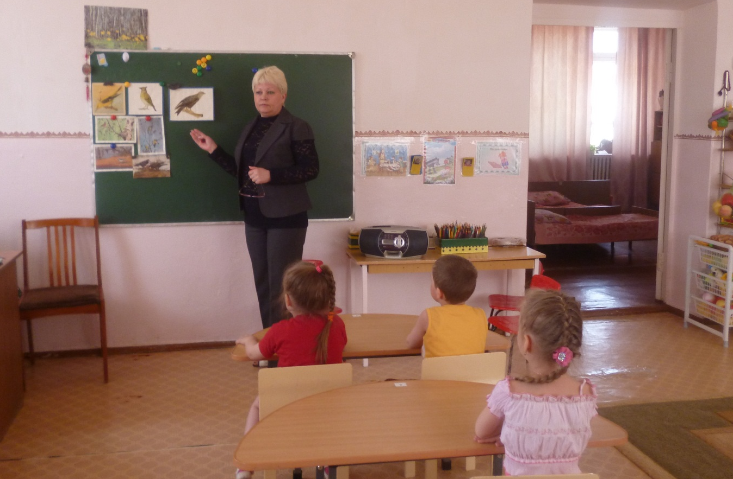
1. Вводная беседа о птицах
Назовите птиц, которых вы знаете?

Slide 8
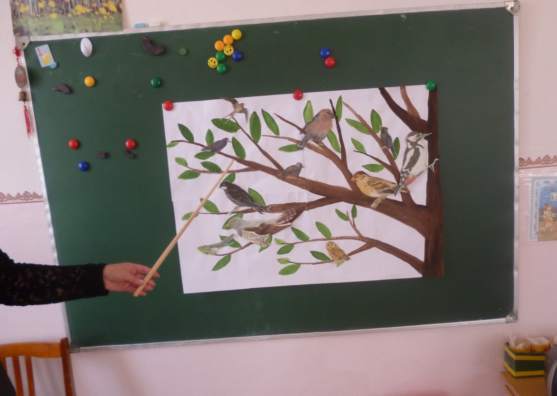
1. Вводная беседа о птицах
К нам в группу (на импровизированную ветку) "прилетели" птицы. Я буду называть их, а вы - ставить фишку рядом с изображением,
рассказывая о них.

Slide 9
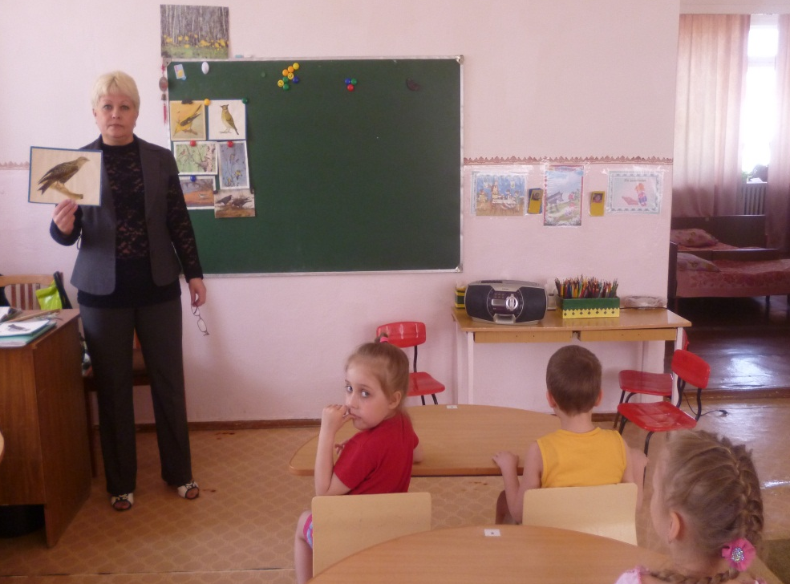
2. Чтение стихотворений
Я, ребята, птиц люблю, никогда их не ловлю.
Ни ловушками, ни в сети, не держу их дома в клетке.
Никогда гнезда не трону ни сороки, ни вороны.
Ни скворца, ни воробья не обидел в жизни я!

Slide 10
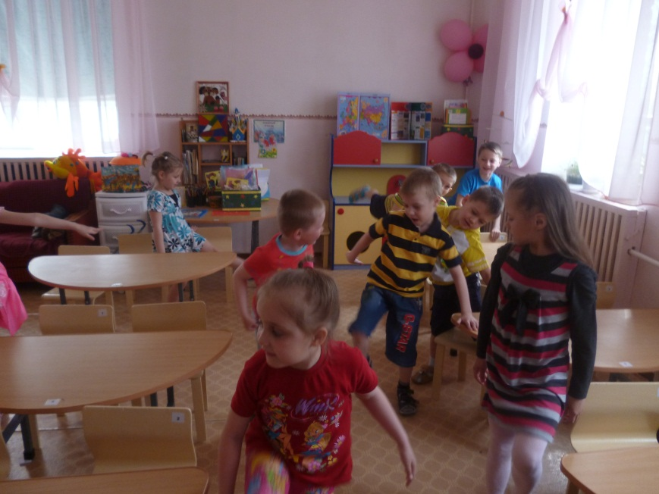
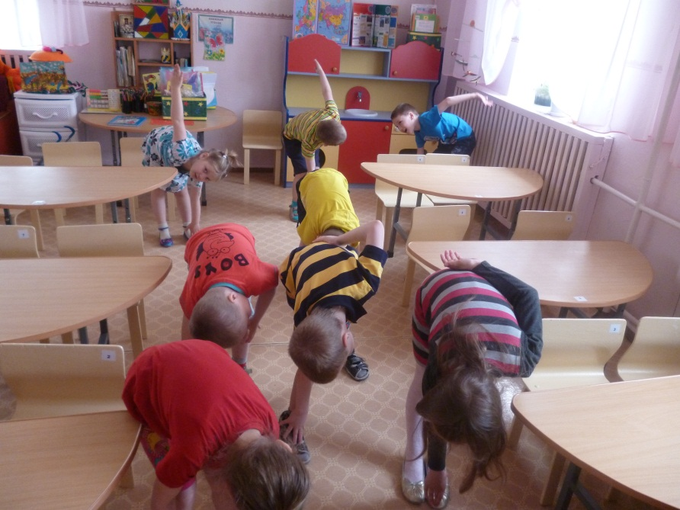
ФИЗКУЛЬТМИНУТКА
Цапля ходит по воде и мечтает о еде.
Ноги выше поднимай - ты как цапля, не зевай!
Чтоб поймать еду в водице, надо цапле наклониться.
Ну-ка, тоже наклонись, до носочка дотянись.

Slide 11
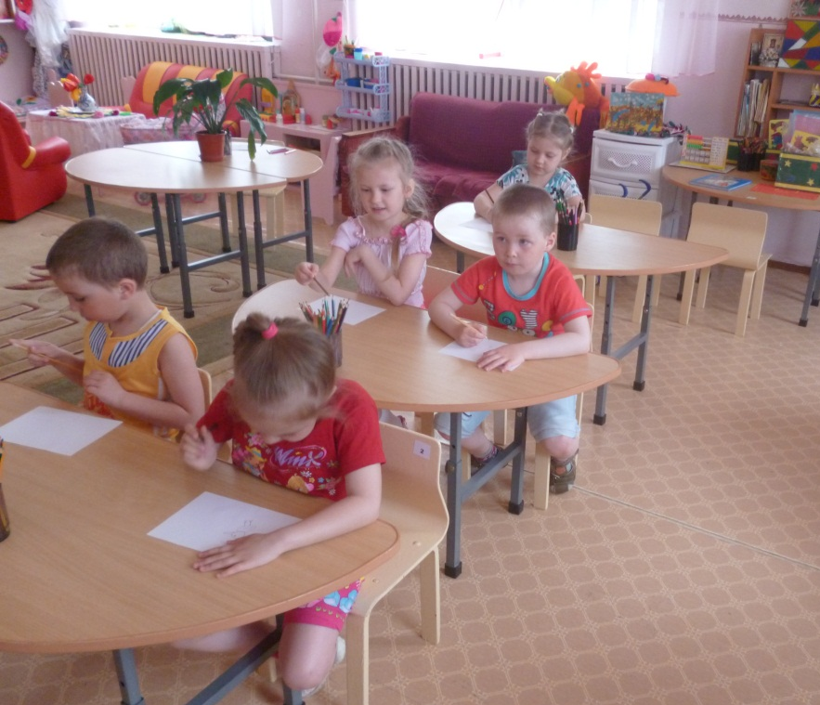
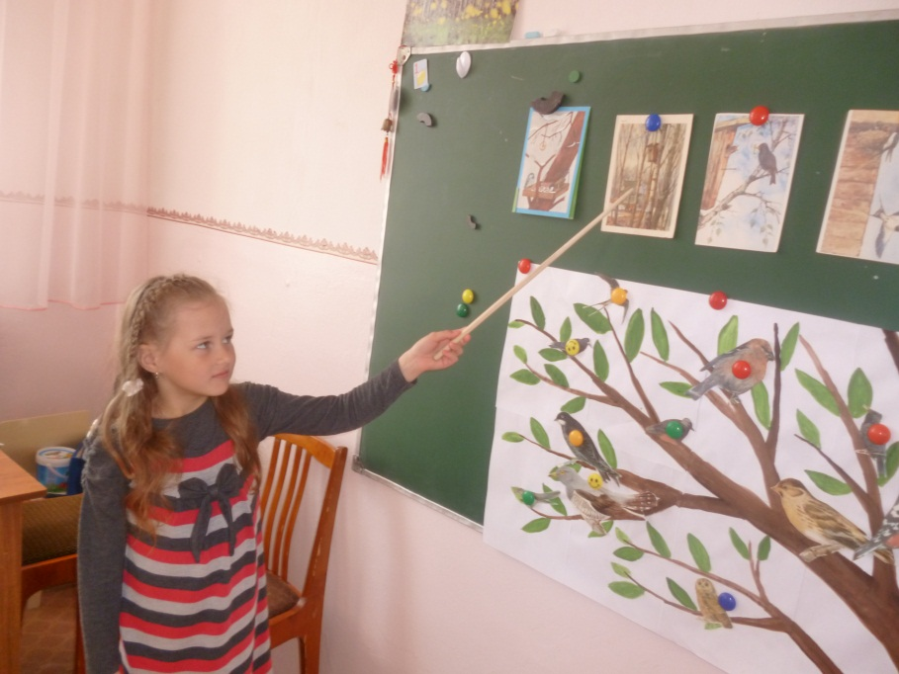
3. Выполнение заданий
1) Назовите птиц, которые вам нравятся. Расскажите о них.
2) Нарисуйте свою любимую птицу.
2) Нарисуйте свою любимую птицу.

Slide 12
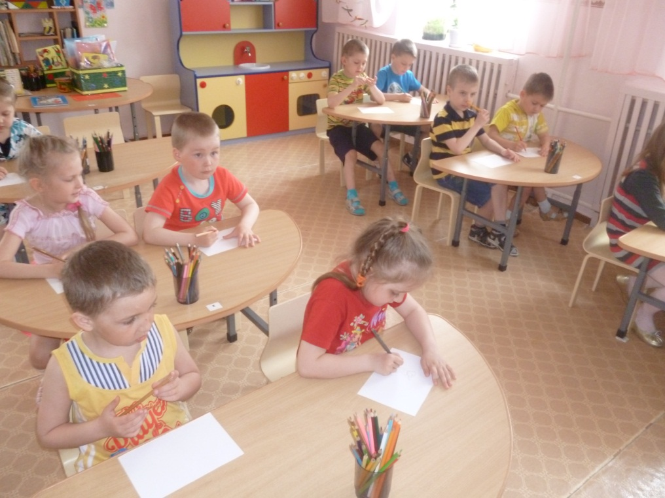
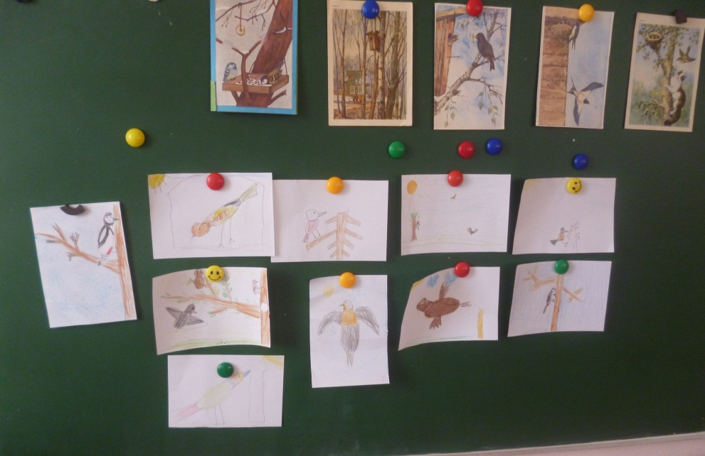
Выставка работ

Slide 13
4. Чтение пословиц и поговорок о птицах.
Рябчики бегут, ровно бруснички катятся.
Умная птица своего гнезда не покажет.
Глупа птица, которой свое гнездо не мило.
Ласточки летают низко - быть дождю.
На чужой стороне и ворону зовут вороною.
Журавль летит высоко и видит далеко.
Воробей мал да удал.
Где б воробью не летать, а дома ночевать.
Старого воробья на мякине не проведешь.
Жаворонки прилетите, красно лето принесите!
Пуганая ворона и куста боится.

Slide 14
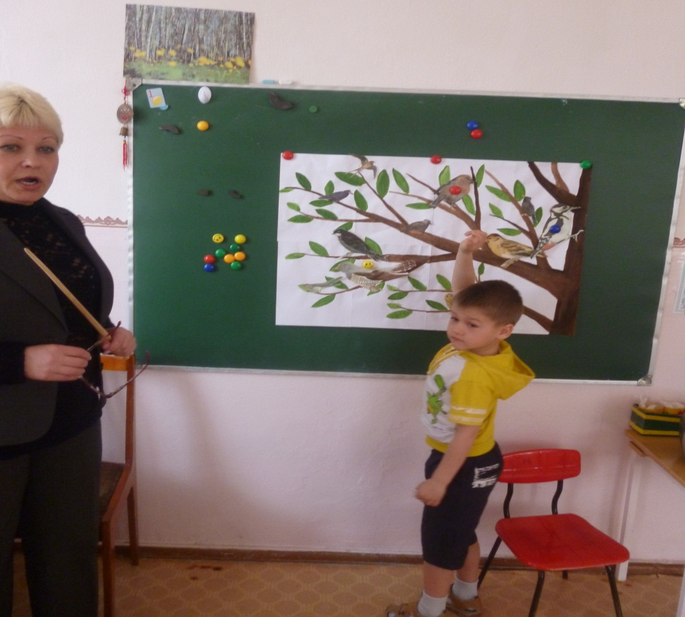
5. Итог занятия
Птицы - наши друзья, они нуждаются в нашей заботе и охране.
Подкармливайте птиц
в любое время года.
Не разоряйте их гнезда.

Slide 15
6. Домашнее задание
Почитайте с родителями о жизни птиц, понаблюдайте за ними, полюбуйтесь, послушайте их пение.

